Slide 1

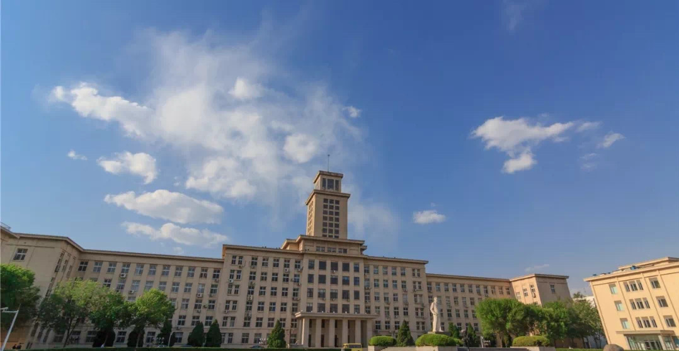





​
-2024-
互联网数据库
工程作业汇报
汇报人：苏长昊 陈鹏 张铮
专业：信息安全

Slide 2




01
背景
02
项目分工与管理
CONTENTS
目录
03
项目展示
04
总结

Slide 3
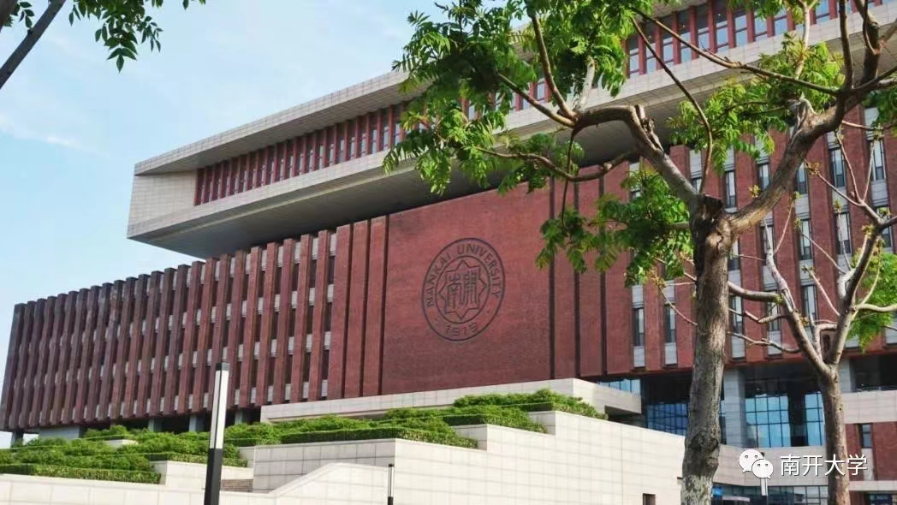



​
PART 01
背景
Background
READ MORE>>

Slide 4






Background
01
背景
INTRODUCTION
人工智能正在改变人类生活的方方面面，从日常生活的便捷化到行业效率的大幅提升，是现代科技的重要推动力量。
本次作业开发了一个人工智能相关网站，本网站立足于当下人工智能的发展现状，旨在普及人工智能的相关知识，帮助大众更快认识人工智能。

Slide 5
​
PART02
项目分工与管理
READ MORE>>

Slide 6

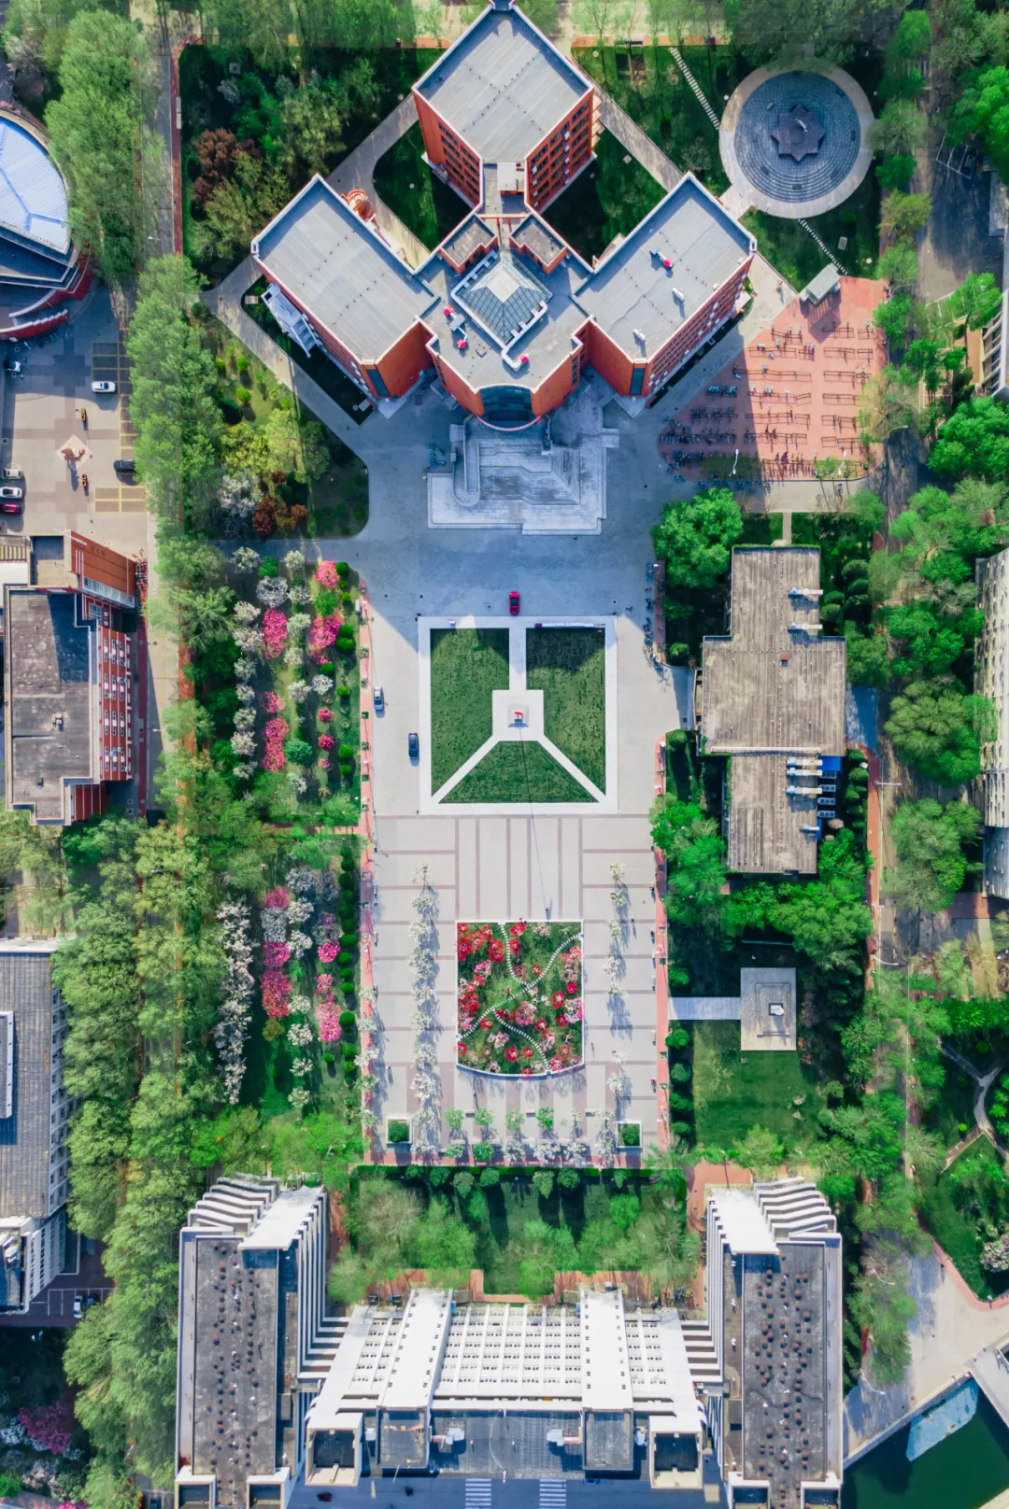
苏长昊
整体框架构建 数据库设计
参与前端代码的完善 参与后端代码的完善
陈鹏
整体框架构建
后端框架完善、细节优化 后端代码实现
项目分工
张铮
整体框架构建
前端框架完善、细节优化 前端代码实现

Slide 7
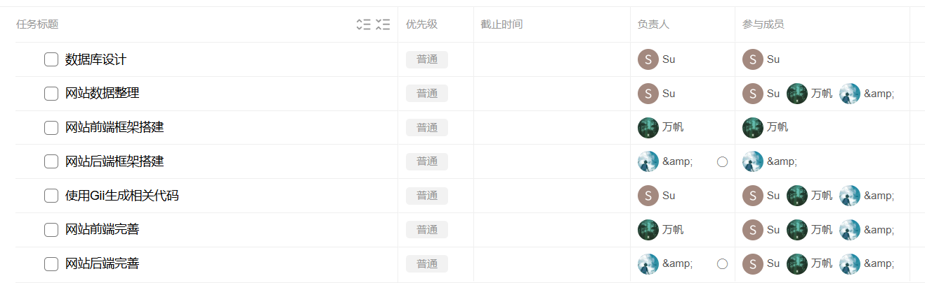
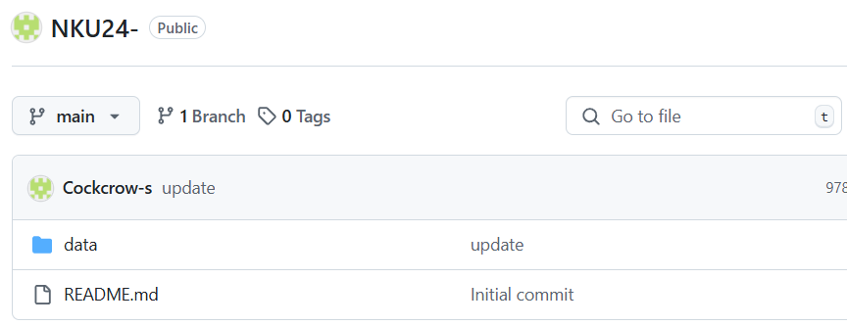
02
项目管理
我们使用Tower、Github
进行项目管理，
协调小组成员工作，
管理项目代码，
项目具体内容详见：https://github.com/Cockcrow-s/NKU24-
苏长昊

Slide 8
​
PART03
项目展示
READ MORE>>

Slide 9
1. 用户表（users） id: 主键，用户 ID username: 用户名
email: 用户邮箱 password: 用户密码
created_at: 用户注册时间 updated_at: 信息更新时间
2. 管理员表（admins）id: 主键，管理员 ID username: 管理员用户名
email:管理员邮箱 password: 管理员密码 created_at: 创建时间updated_at: 信息更新时间
3. 文章表（articles） id: 主键，文章 ID title: 标题
content_url: 文章内容的本地文件路径或 URL
created_at: 文章创建时间 updated_at: 文章更新时间
4. 视频表（videos） id: 主键，视频 ID title: 视频标题 url: 视频存储路径或 URL
description: 视频描述 created_at: 视频上传时间
5. 图片表（images） id: 主键，图片 ID url: 图片存储路径或 URL
description: 图片描述 created_at: 图片上传时间
6. 视频评论表（video_comments）id: 主键，评论 IDcontent: 评论内容 created_at: 评论时间 video_id: 外键，关联到 videos 表的 id
user_id: 外键，关联到 users 表的 id，表示评论者
数据库设计

Slide 10
7. 文章评论表（article_comments）id: 主键，评论 ID content: 评论内容
created_at: 评论时间 article_id: 外键，关联到 articles 表
user_id: 外键，关联到 users 表
8. 文章点赞表（article_likes）article_id: 外键，关联到 articles 表
user_id: 外键，关联到 users 表
created_at: 点赞时间
9. 视频点赞表（video_likes） video_id: 外键，关联到 videos 表
user_id: 外键，关联到 users 表
created_at: 点赞时间
10. 文章和图片关联表（article_images）id: 主键
article_id: 外键，关联到 articles 表
image_id: 外键，关联到 images 表
11. 文章和视频关联表（article_videos）id: 主键
article_id: 外键，关联到 articles 表
video_id: 外键，关联到 videos 表
数据库设计

Slide 11
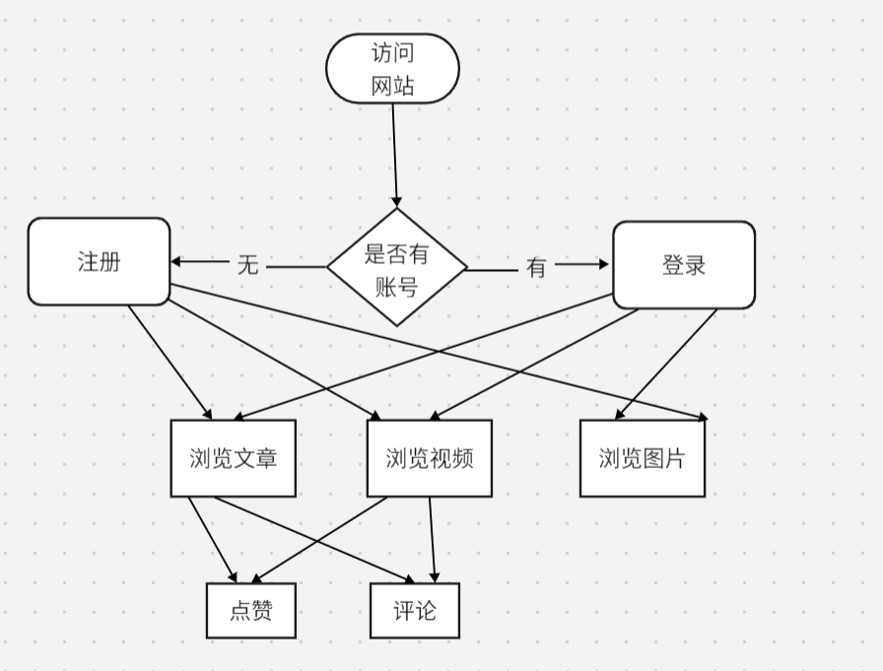
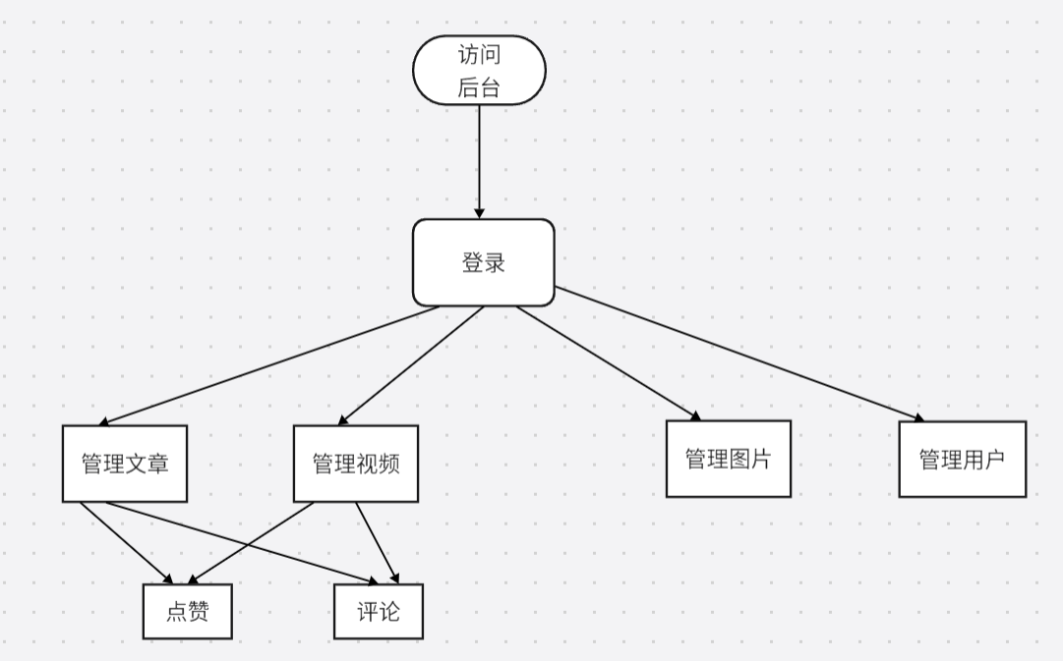
访问流程

Slide 12
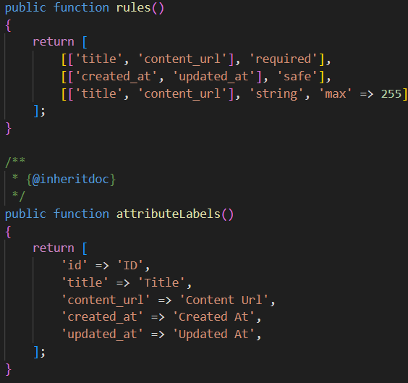
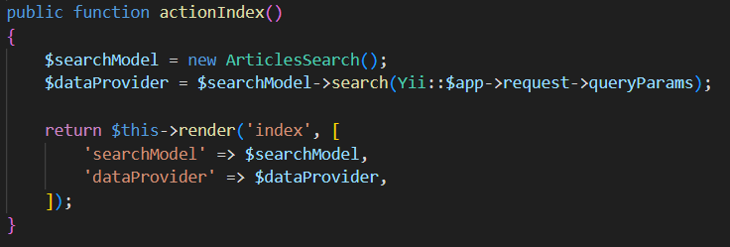
rules定义了属性与规则，attributeLabels定义了每个属性的标签，通常用于表单渲染和显示字段名称
actionIndex方法：处理文章列表的展示，调用 ArticlesSearch 进行搜索并获取数据提供器 ($dataProvider)，最终渲染到视图 index 中
部分代码

Slide 13
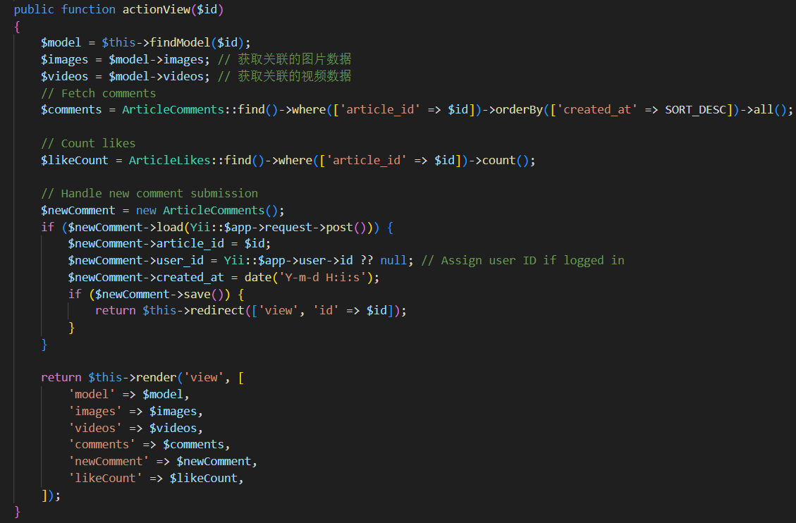
actionView方法显示单篇文章的详细信息，包括：获取文章模型及其相关数据（如图片和视频）。获取文章的所有评论，并按创建时间倒序排列。计算该文章的点赞数。处理新的评论提交：若用户提交新评论，ArticleComments 模型会保存评论数据（包含文章 ID、用户 ID、评论时间等）。最后，渲染 view 视图，并将文章、评论、点赞数量等数据传递给视图。
部分代码

Slide 14
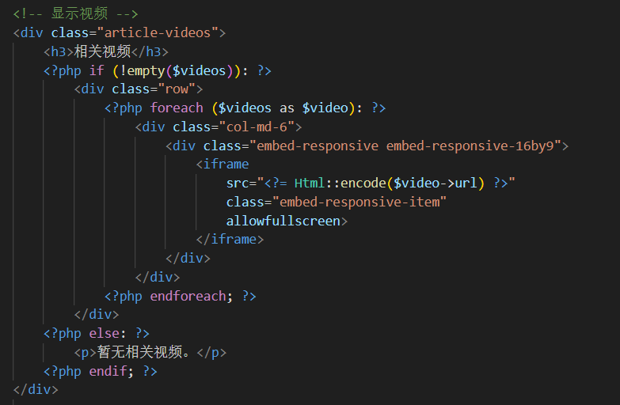
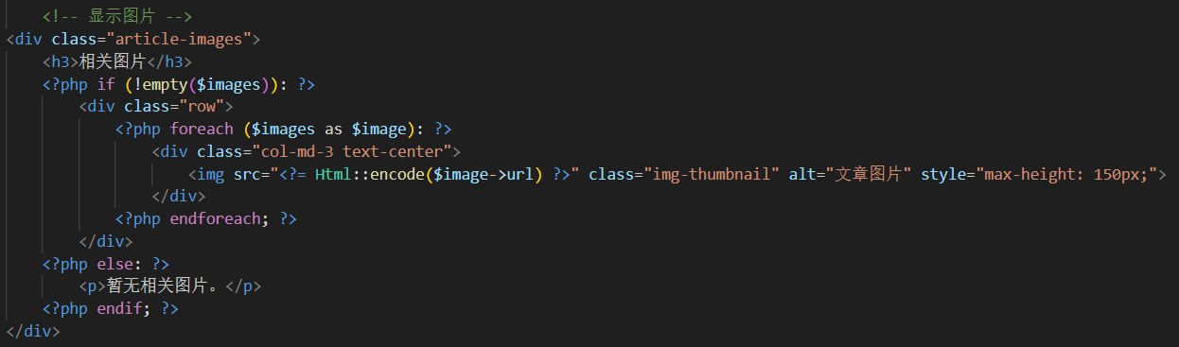
显示与文章相关的图片，如果有的话。每张图片以 img-thumbnail 类样式呈现。使用 foreach 循环遍历 $images 数组中的图片。如果没有相关图片，则显示 "暂无相关图片"。
展示与文章相关的视频内容。每个视频使用 embed-responsive 类嵌入显示。如果没有相关视频，则显示 "暂无相关视频"。
部分代码

Slide 15
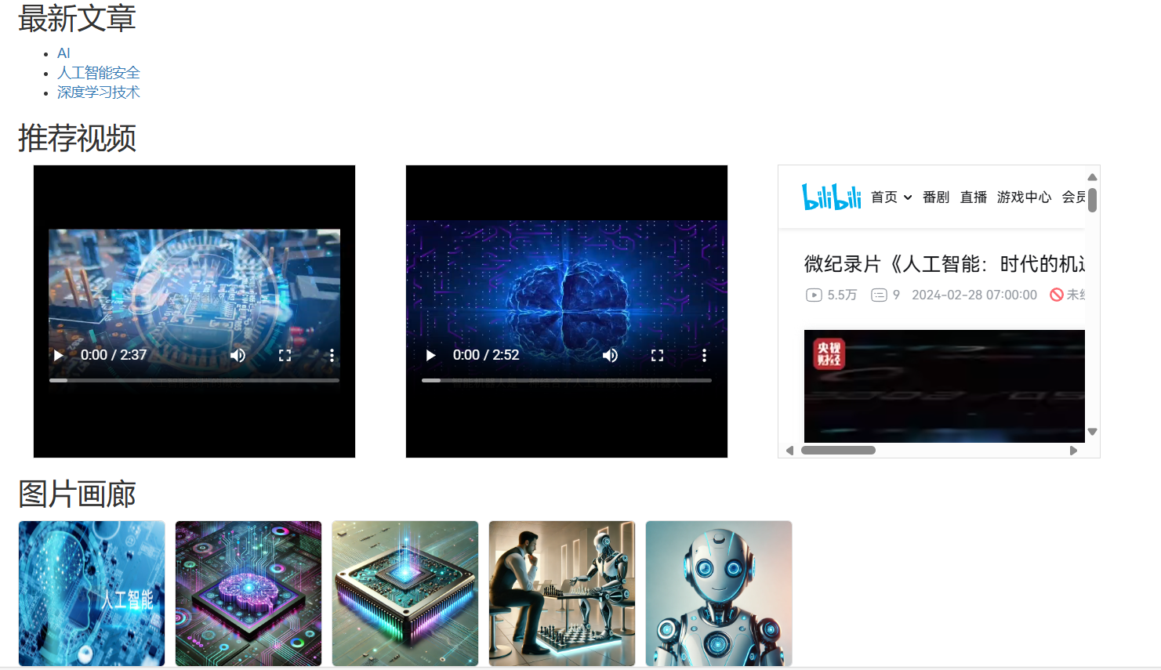
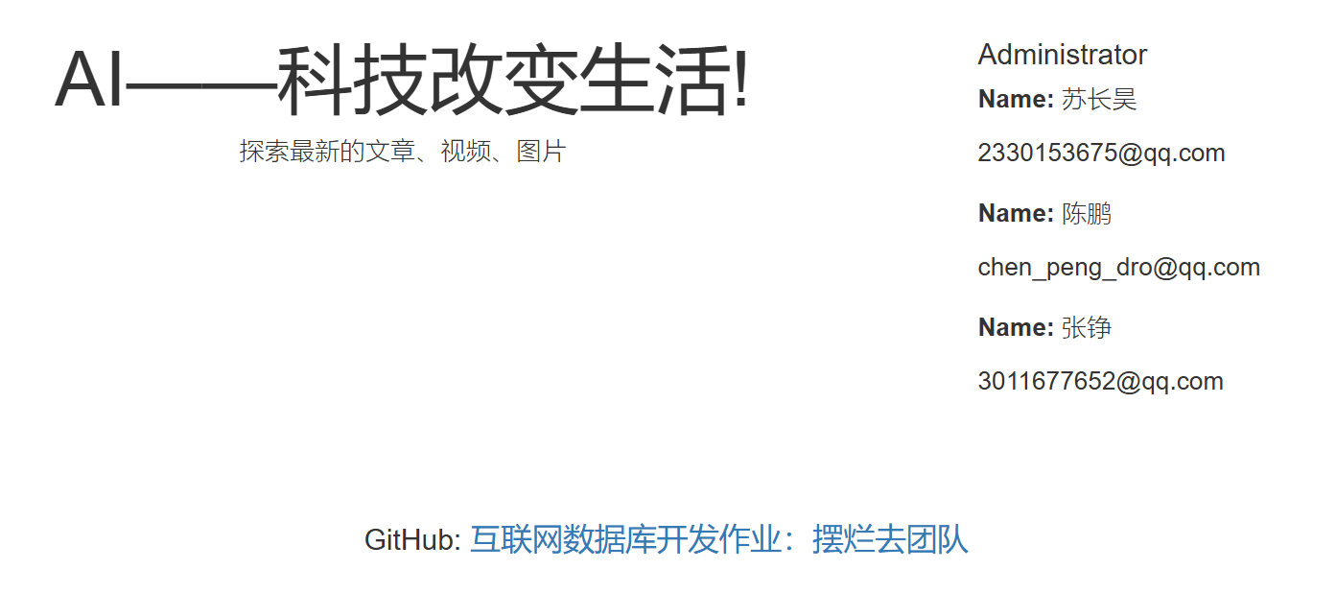
网站首页
展示了网站最新的文章、视频以及图片，用户可以从网站首页浏览到最新的咨询，展示了管理员信息，用户可以与网站管理员联系

Slide 16
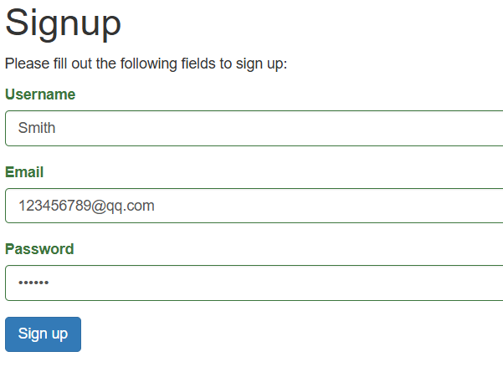
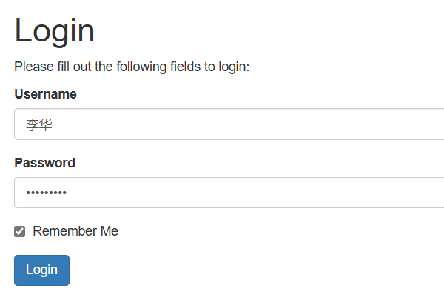
注册与登录

Slide 17
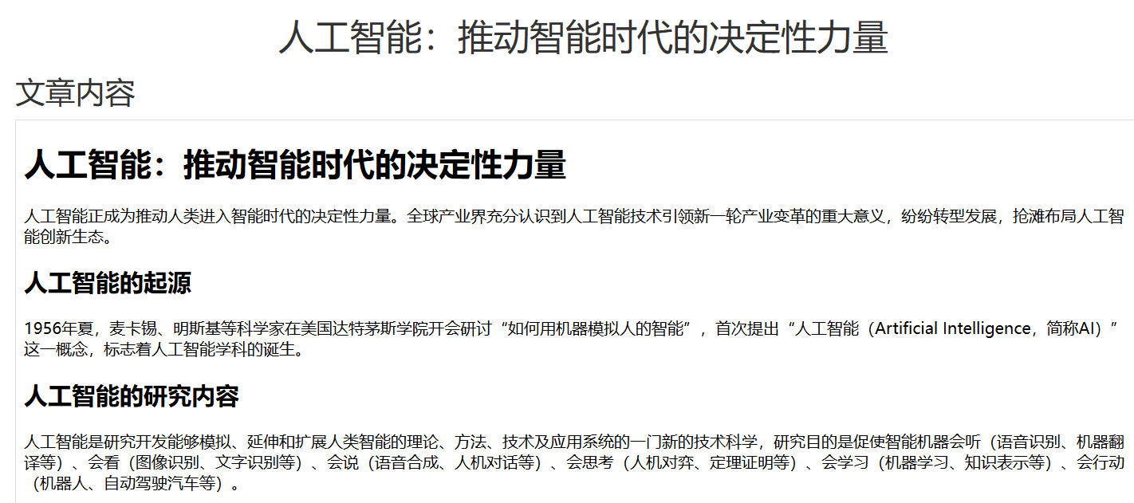
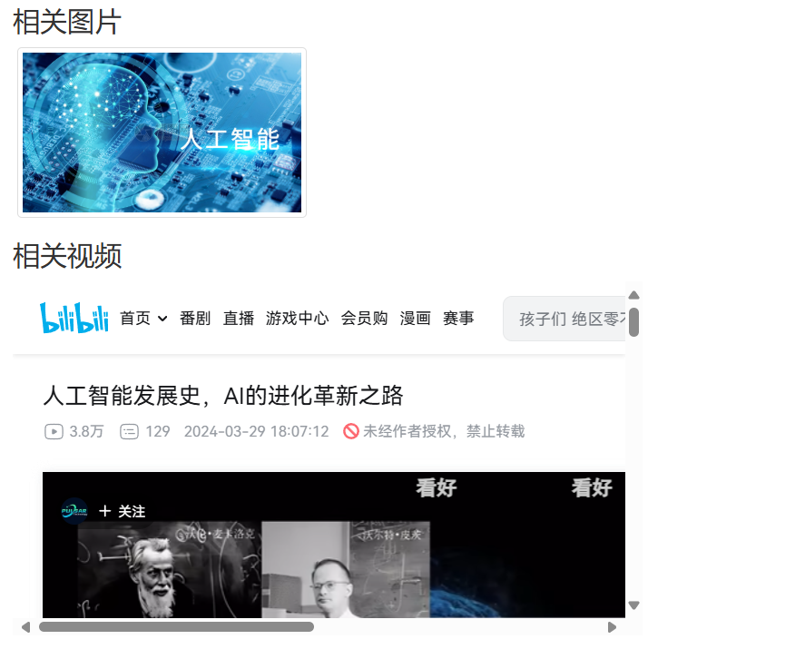
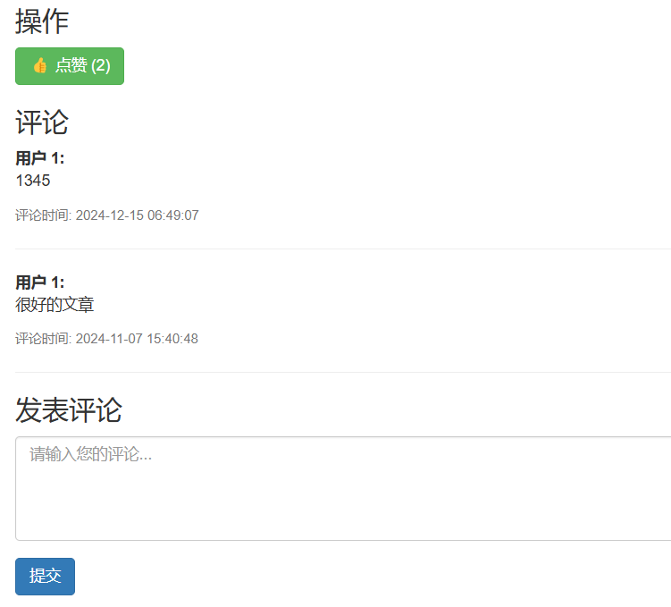
文章展示

Slide 18
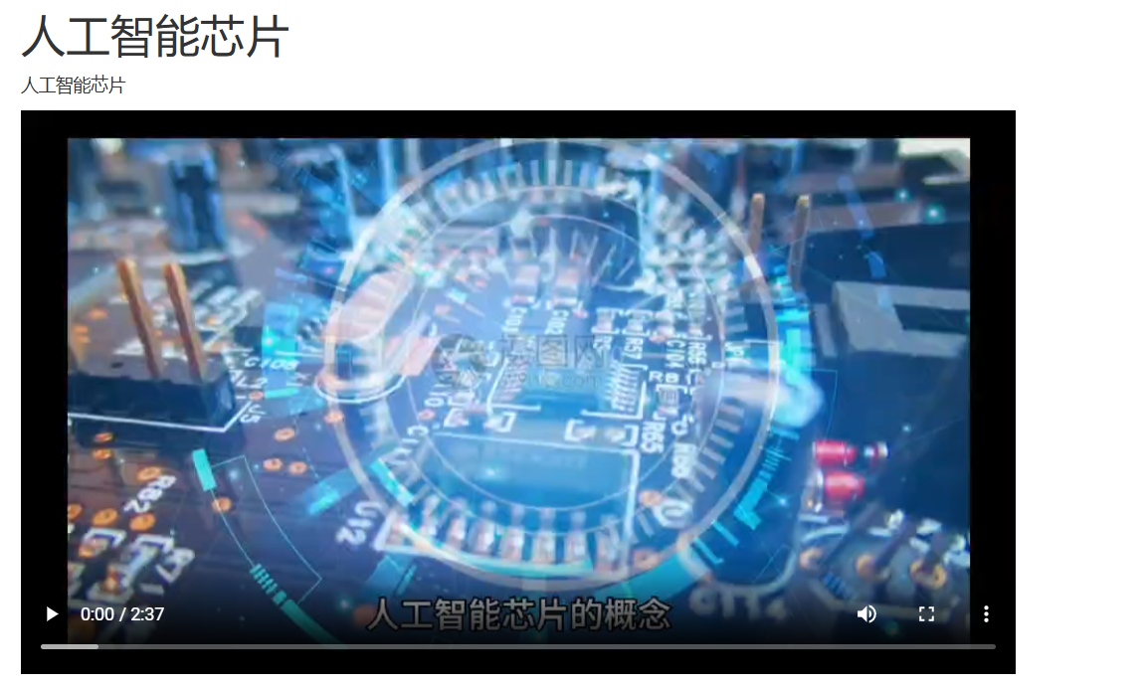
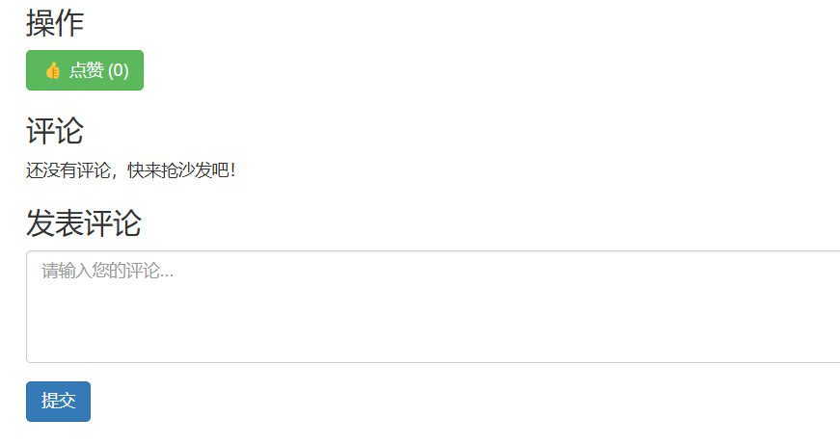
视频展示

Slide 19
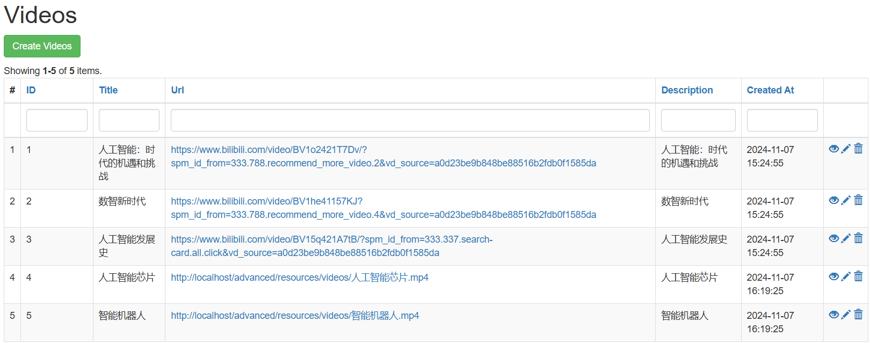
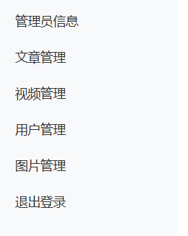
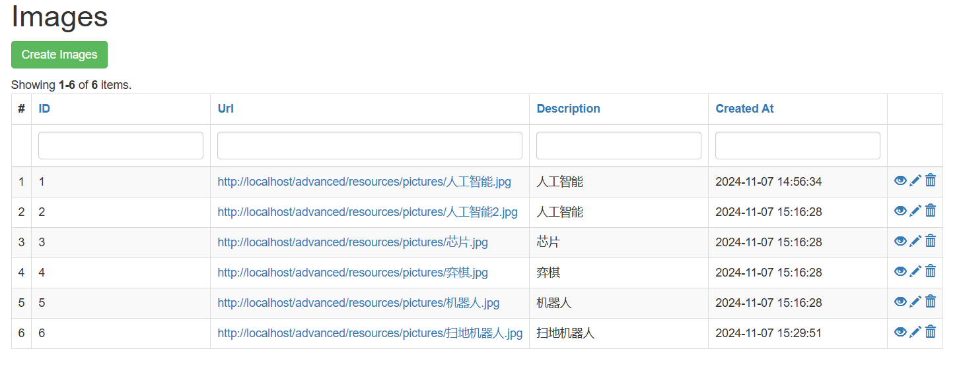
后台管理

Slide 20
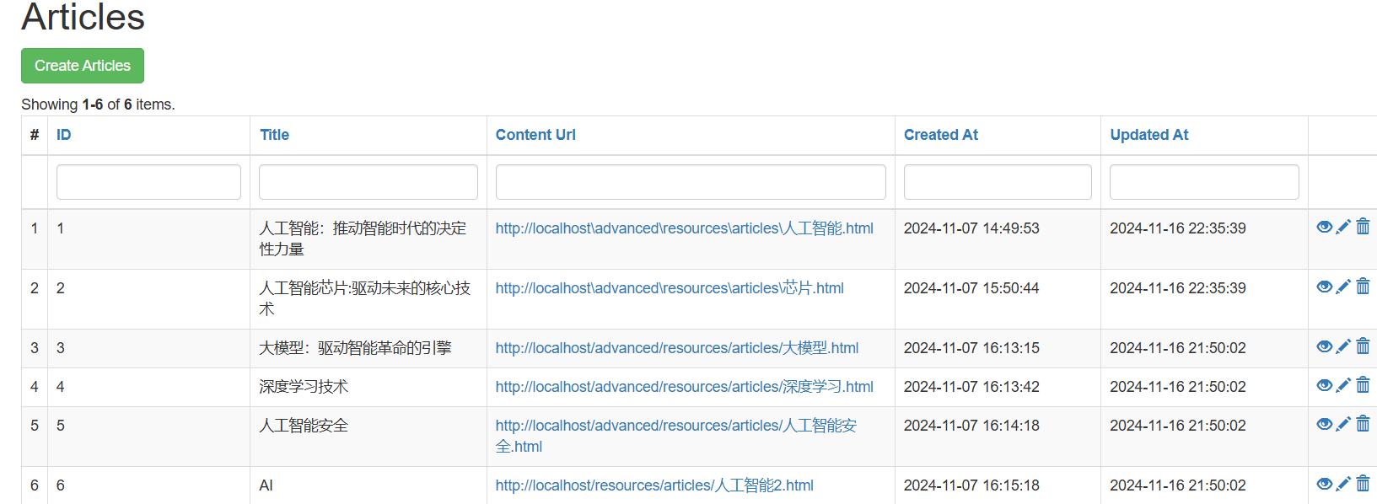
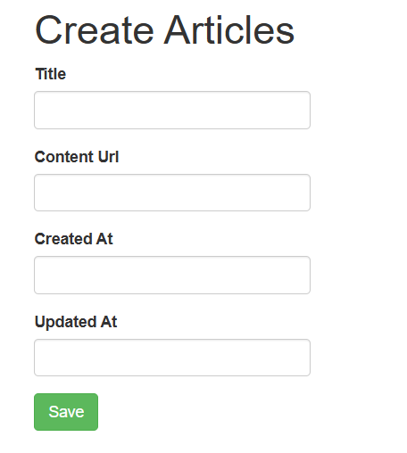
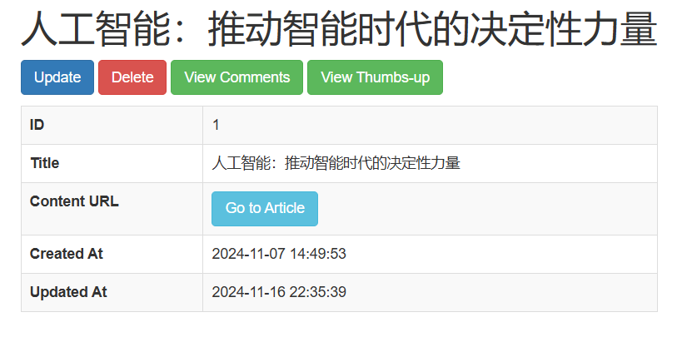
后台文章管理

Slide 21
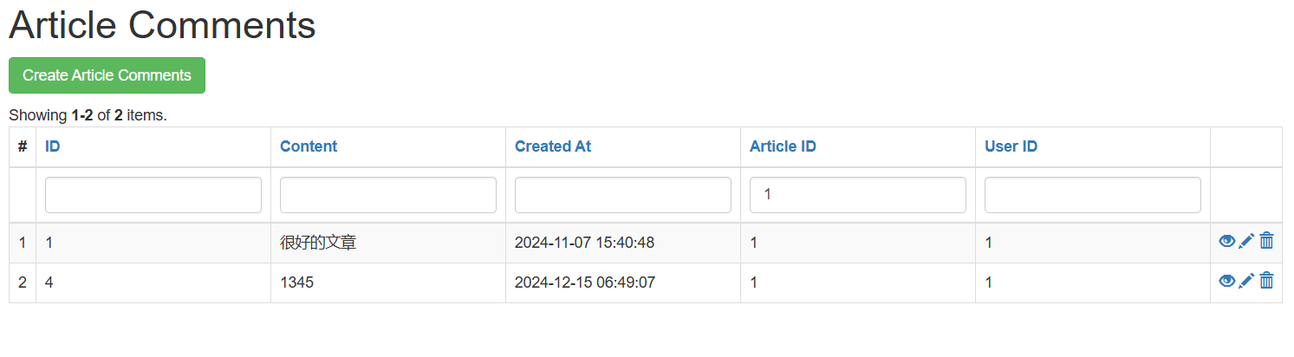
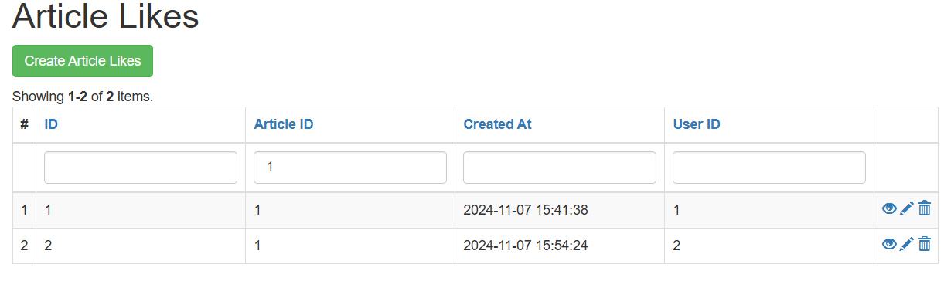
文章评论点赞管理

Slide 22
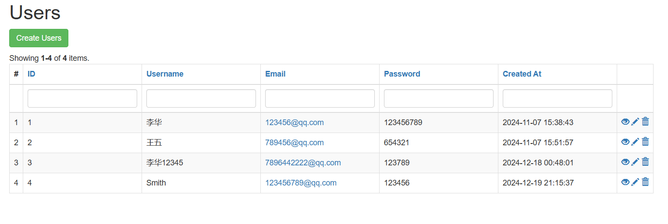
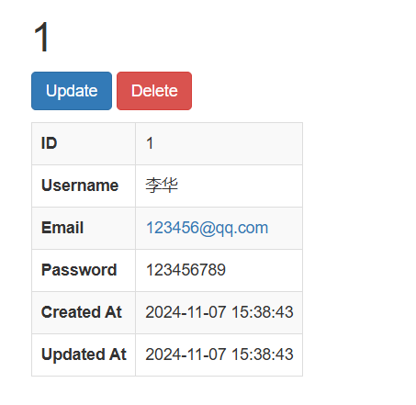
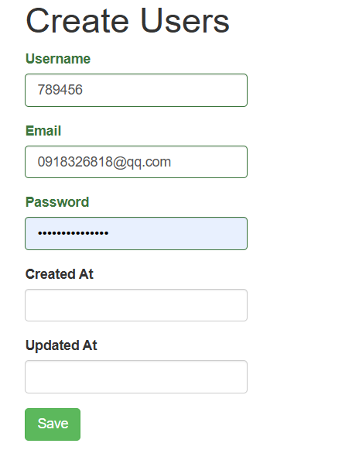
网站用户管理

Slide 23
​
PART04
总结
Conclusion
READ MORE>>

Slide 24
04
总结
本次互联网数据库工程作业完成了网站的搭建，网站主要展示人工智能相关的内容，整体而言实现了展示视频、图片、文章，对文章评论、点赞等功能，完成了网站的主体内容，后台实现了对网站资源的管理、对网站用户的管理。然而，本次作业仍然存在一定的缺陷，例如界面设置不够合理，网站设计不够美观，用户密码仍然以明文形式存储，存在安全隐患等。本次工程作业仍然有待后续完善。
请在此处点击编辑添加修改文本，请在此处点击编辑添加修改文本。请在此处点击编辑添加修改文本，请在此处点击编辑添加修改文本。请在此处点击编辑添加修改文本，请在此处点击编辑添加修改文本。请在此处点击编辑添加修改文本，请在此处点击编辑添加修改文本。

Slide 25
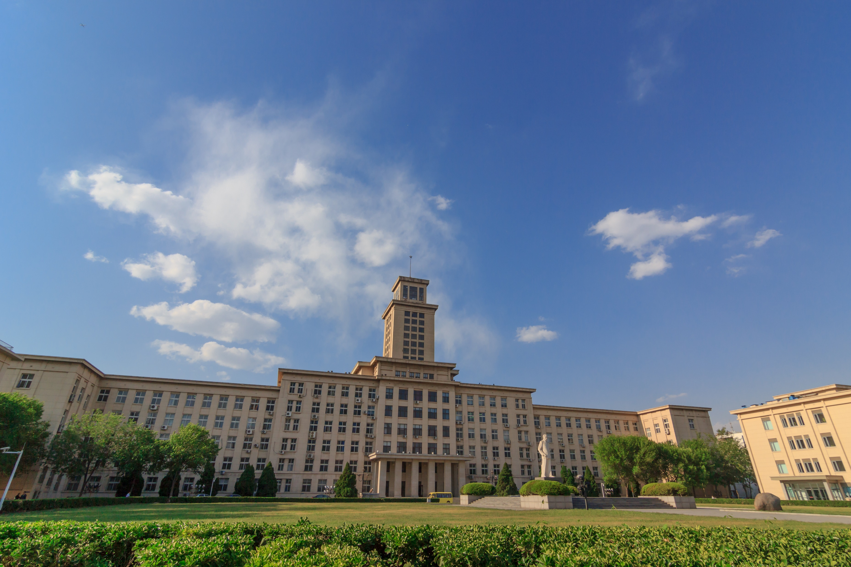

​
-2024-
感谢您的观看
汇报人：苏长昊 陈鹏 张铮
专业：信息安全

